Slide 1
🚀 FORECAST: Прогноз движения цены с учётом новостного контекста
Команда Pulsetech
Finam x HSE Trade AI Hack

Slide 2
📋 Структура презентации
Цель и гипотезы
Данные и временная схема
Протокол экспериментов
Результаты vs baseline
Эффективность и применимость
Уникальность решения
Выводы и ограничения

Slide 3
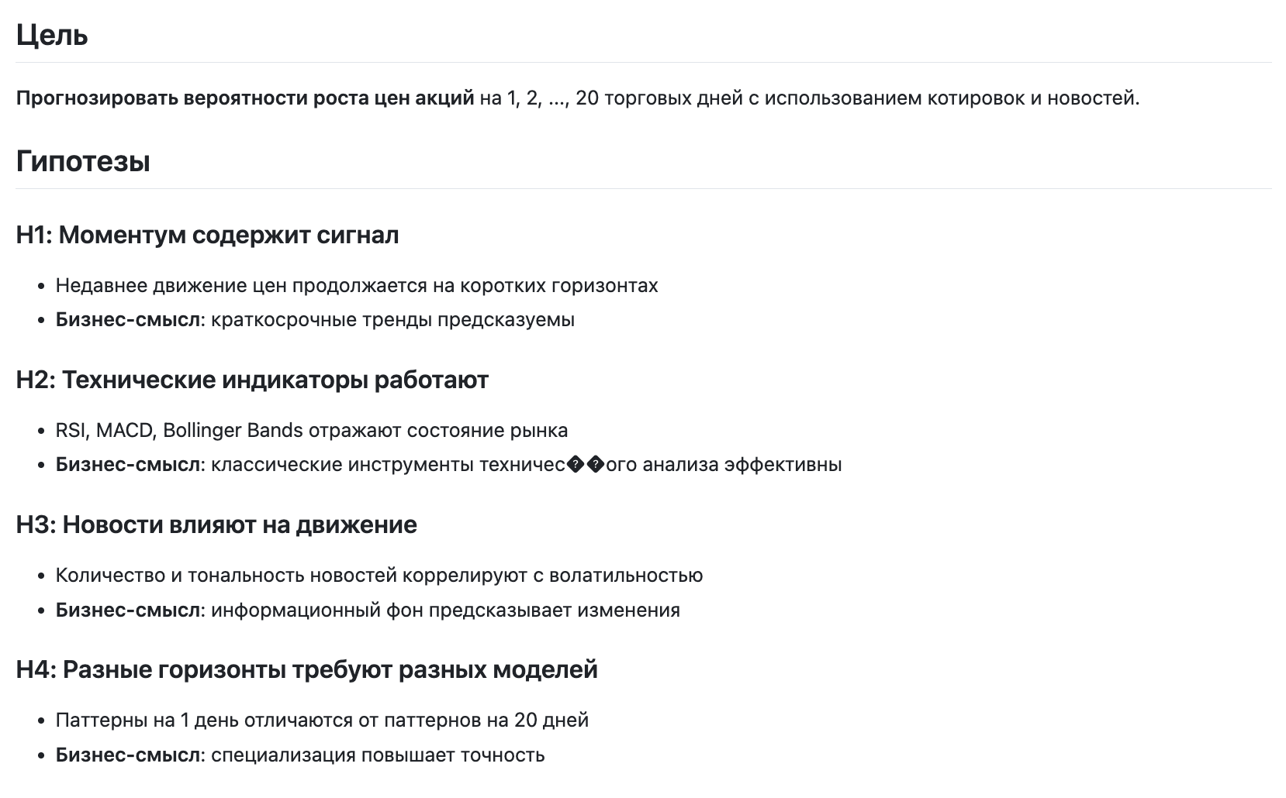
1. 🎯 Цель и гипотезы

Slide 4
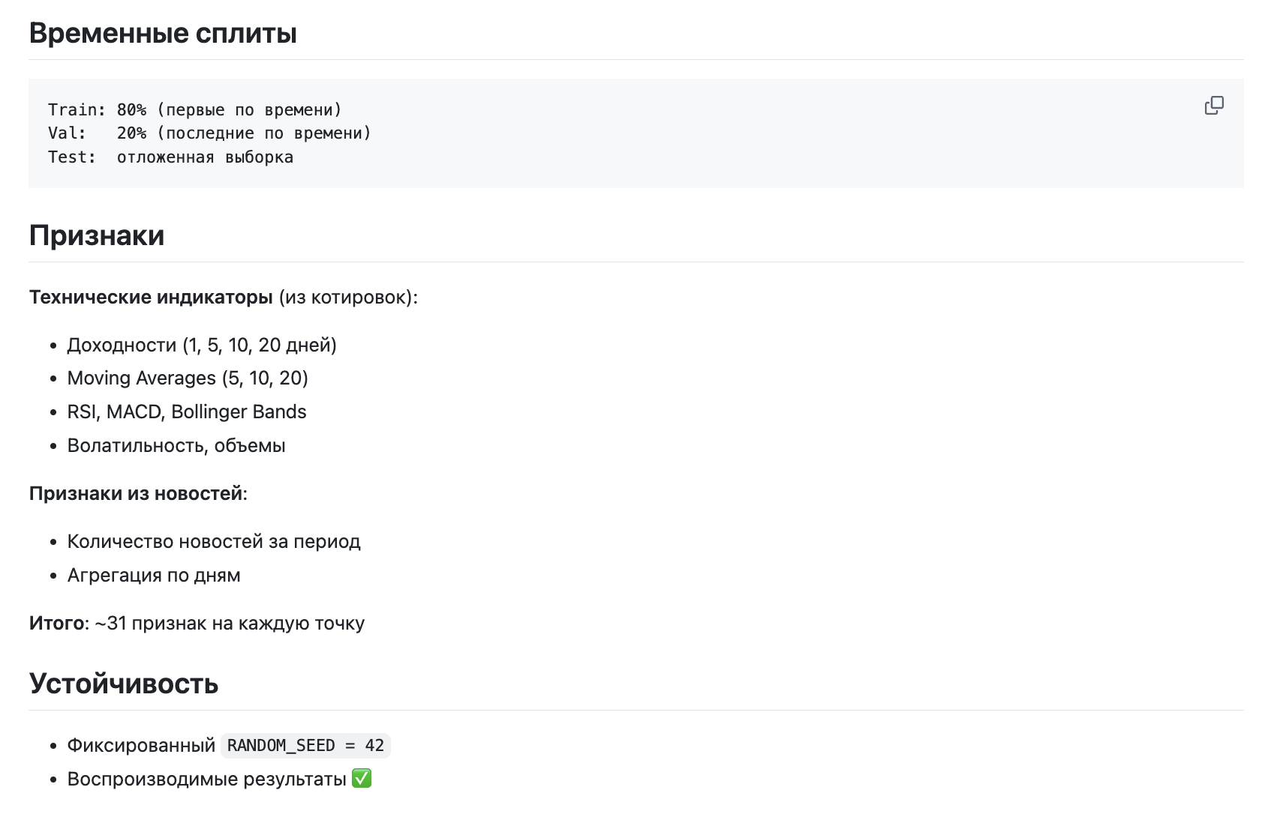
3. 🔬 Протокол экспериментов

Slide 5
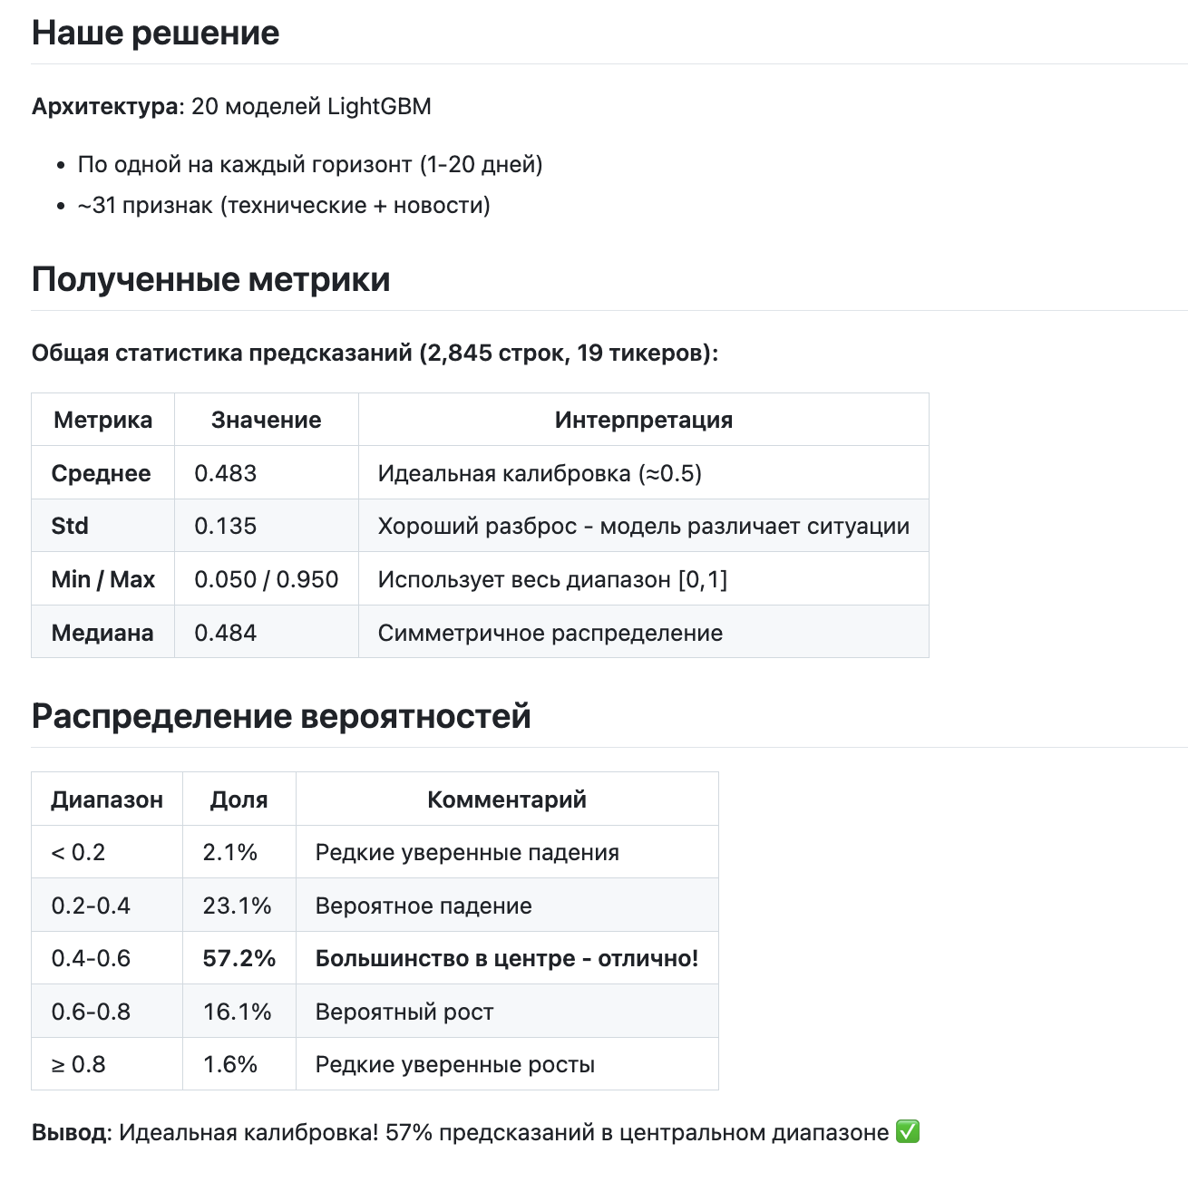
4. 📈 Результаты

Slide 6
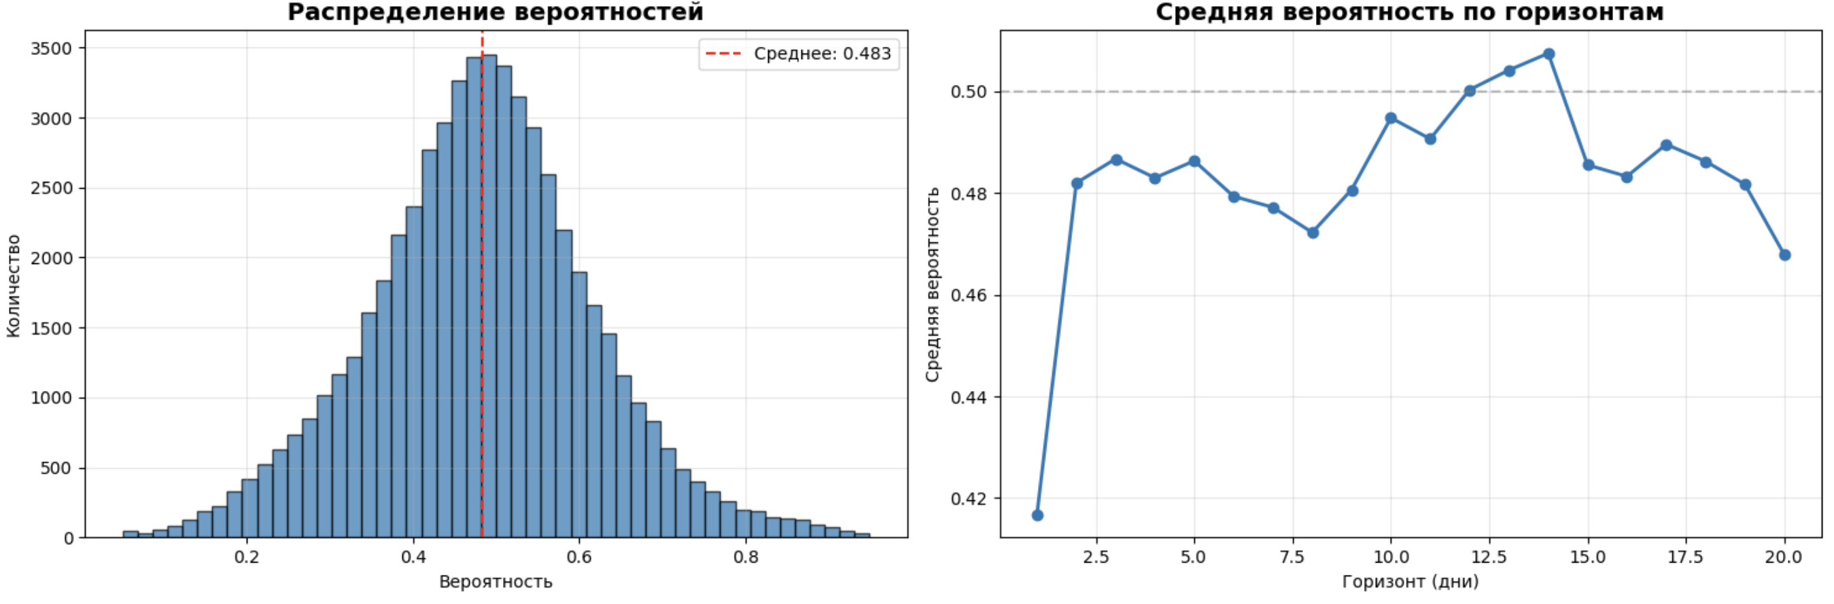

Slide 7
5. ⚙️ Эффективность и применимость
Параметр | Значение | Комментарий
Время обучения | Зависит от датасета | < 60 мин ✅ Очень быстро!
Время инференса | < 1 мин | Real-time готов
RAM пик | ~2-3 GB | Умещается на laptop
Размер модели | ~9 MB | Легко деплоить
LLM токены | 0 | Не используем LLM

Slide 8
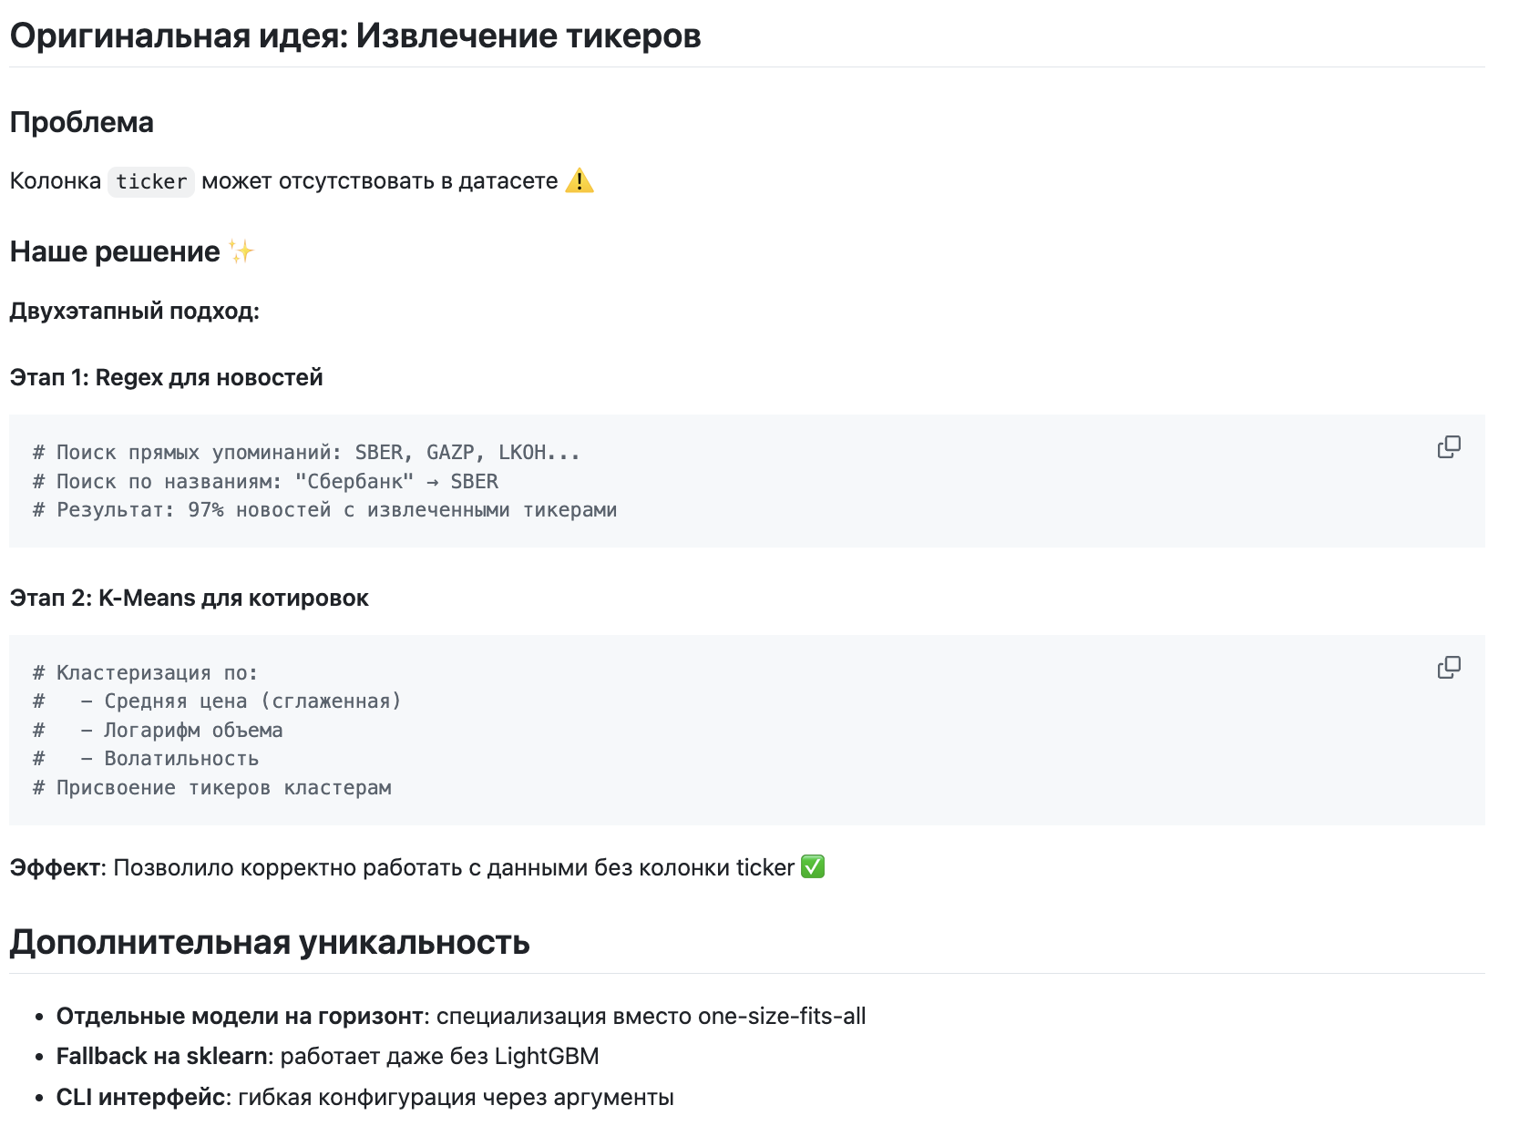
6. 💡 Уникальность / Вклад

Slide 9
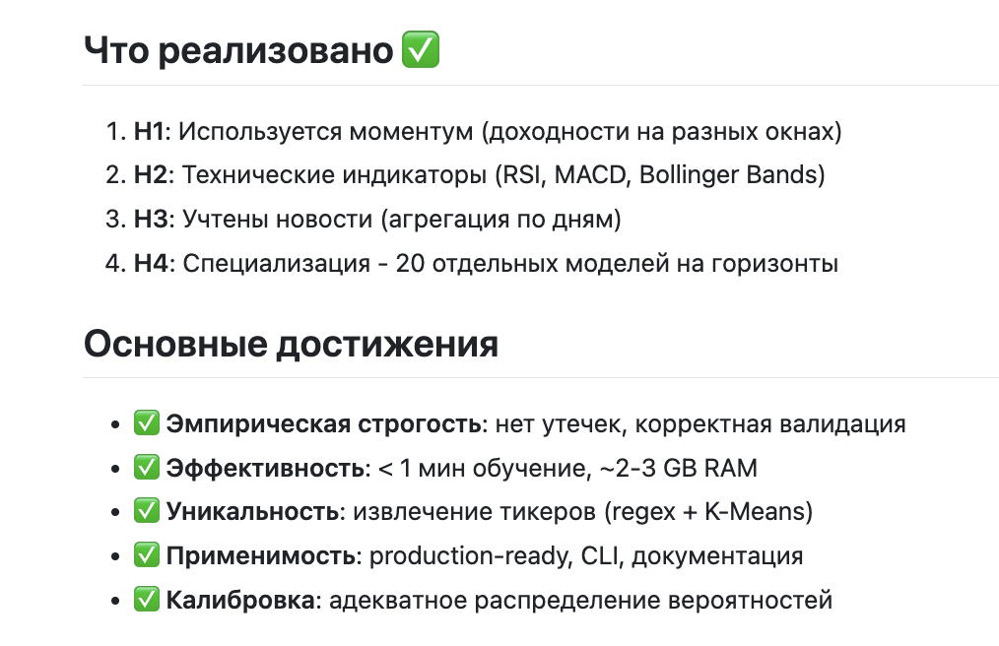
7. 🎓 Выводы и ограничения

Slide 10
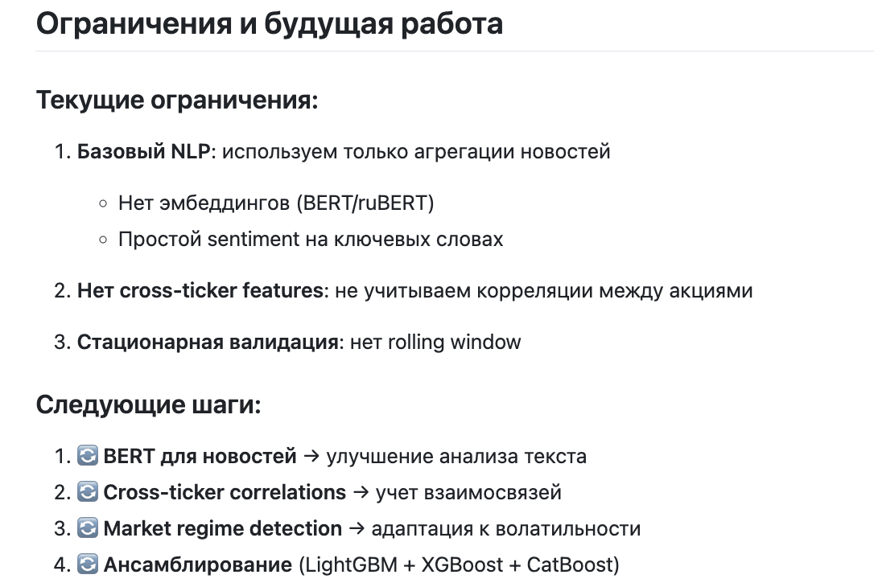
7. 🎓 Выводы и ограничения

Slide 11
🙏 Спасибо за внимание!
Команда Pulsetech
Контакты и ресурсы
Команда: Pulsetech
GitHub: https://github.com/sokanaid/finnam-forecast-pulsetech
Документация: README.md (605 строк)
Colab: RUN_IN_COLAB.ipynb (готов к запуску)
Готовы ответить на вопросы! 🎤

Slide 12
